Slide 1


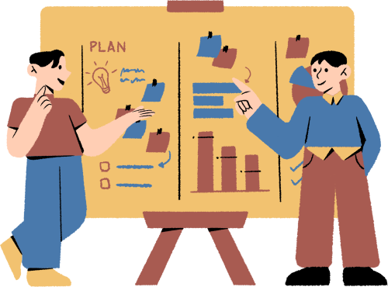









나는 준비된 공연기획자
(적성을 직업으로 체험까지)
에버랜드와 함께하는 진로여행

Slide 2




목차
나에게 어울리는 직업은?
커리어넷활용
진로로드맵
작성하기
직업이란
구글사이드도구
방탈출게임
공연계획서작성및 실행

Slide 3






건전한 직업관
•직업관이란?
개인이 직업을 바라보는 근본적인 태도,
직업을 선택할 때 중요하게 생각하는 곳에
가중치를 두는 것
•건전한 직업관이 필요한 이유
직업에 대한 만족도가
안전한 사회와 공동체 유지에 기여

Slide 4


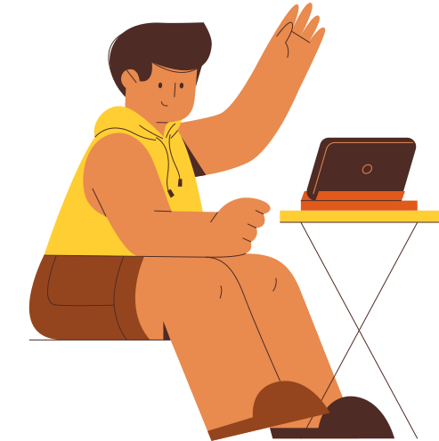

진로설계의 필요성
•진로 설계란?
작게는 직업 선택 준비라고 할 수 있으나,
이는 직업을 포함한 가정 생활, 노후 생활 등
일생의 삶의 목표나 방향을 계획하는
중요하고 큰 일이다.
진로설계의 의의
자아실현,
경제적 안정.
가족이 추구하는 목표달성.

Slide 5


진로 탐색과 진로 설계 과정
생애 목표 정하기
나에 대해 알기
학교급에 맞는
직업세계 탐색하기
진로 선택 및 준비하기

Slide 6
나에 대한 이해 요소
적성
어떤 일에 대한 잠재 능력, 잘 하는 일
흥미
어떤 일에 대한 관심, 좋아하는 일
성격
일관성 있게 나타나는
개인의 반응 또는 행동 양식
가치관
어떤 일에 대한 생각과 행동 하는 원리나 믿음, 신념

Slide 7



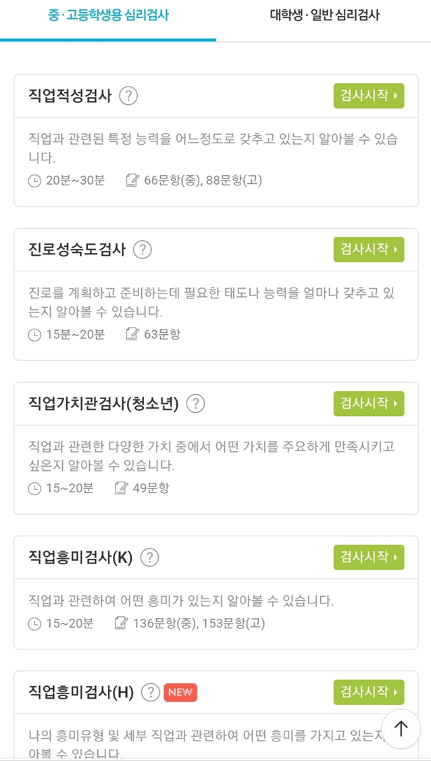

어떤 직업이나에게 맞을까?
커리어넷 접속

Slide 8
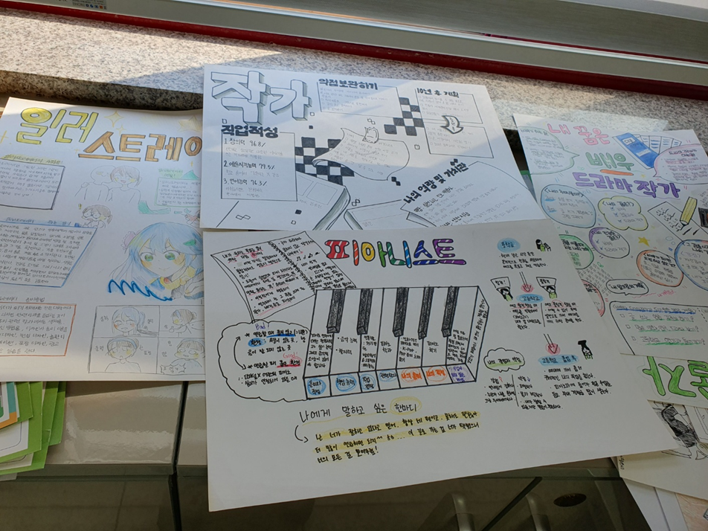
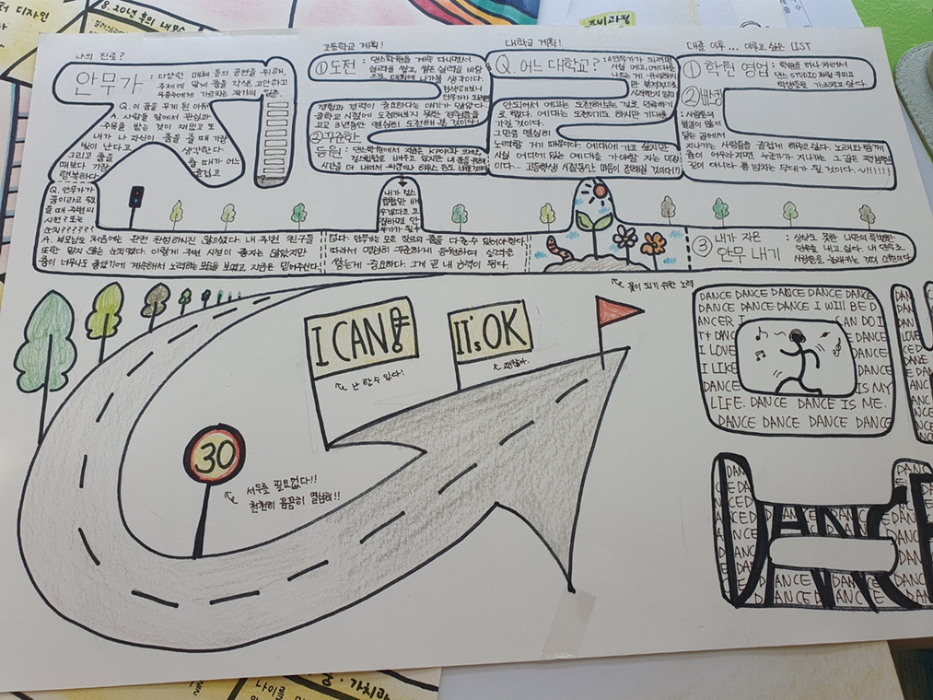
나의 직업을 이루기 위한 단계
진로 로드맵 그리기

Slide 9
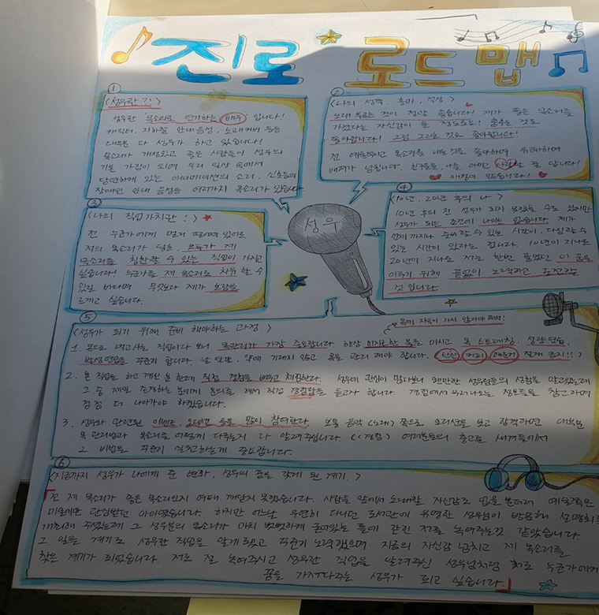
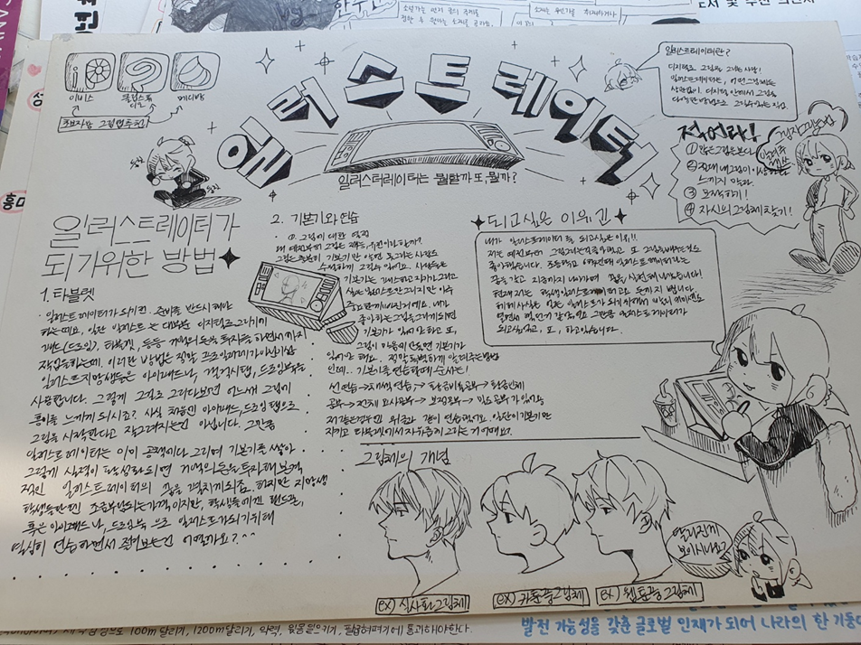
구체적 단계와 과정 제시로
현실화(지금부터 노력해야해)

Slide 10

공연 기획자 역할
  공연 기획 및 구성
(주제와 내용 정하기)
  예산 관리
  공연 팀 관리 (공연 참여 팀 모집, 조율)
  홍보 담당
  공연 실시
  관객 반응 수집 및 반영

Slide 11
공연 기획자 전공
  공연예술학: 공연예술의역사공부
  .문화예술경영: 공연 기획, 마케팅
  재무 관리 공연 예술을 운영하는 데 필요한 경영공부
  무대 디자인 및 기술: 무대 세트, 조명, 음향 공부
  .연출 및 제작: 공연의 연출,스토리 작성 공부
  .커뮤니케이션 및 마케팅: 관객과의 소통, 홍보 전략
  -출처:뤼튼-

Slide 12

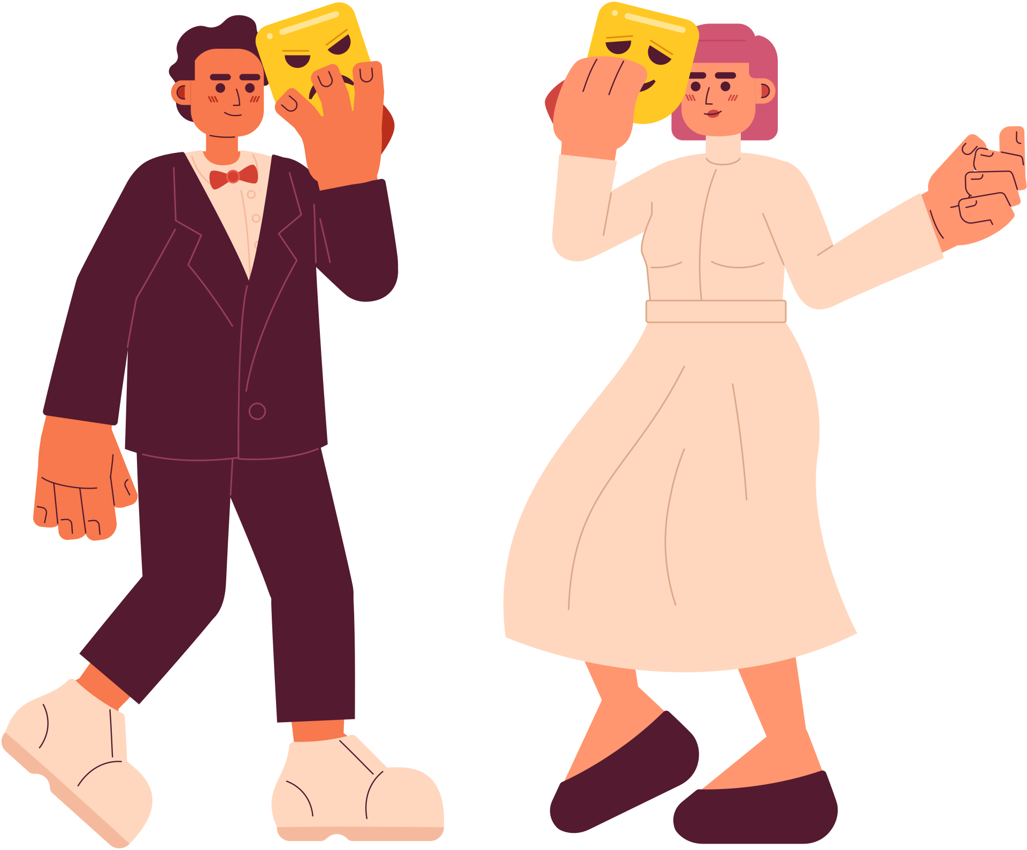
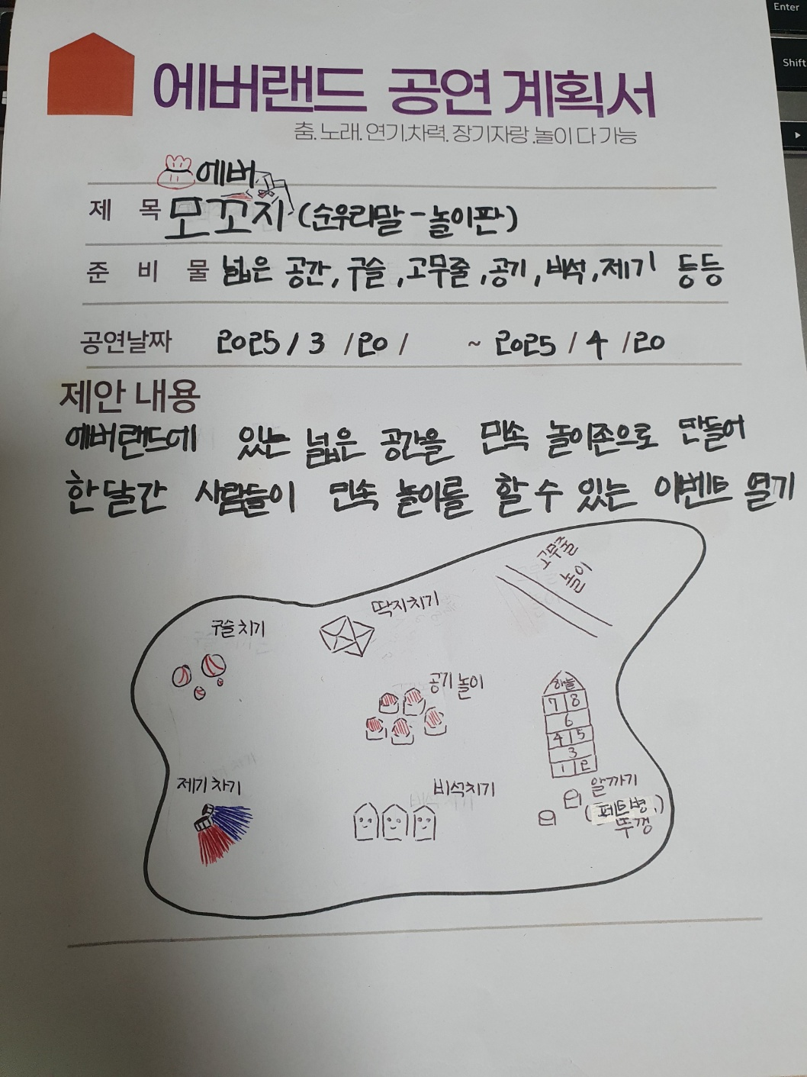
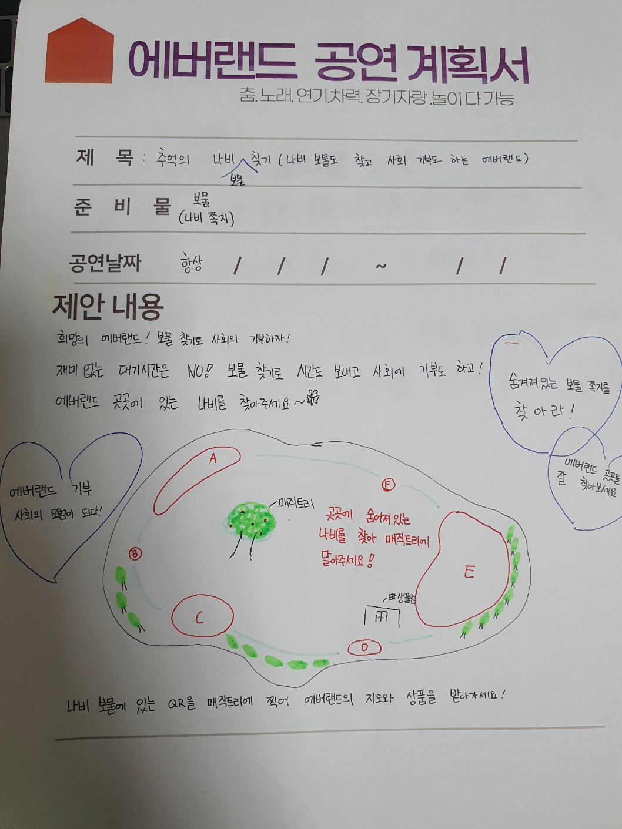

에버랜드 공연기획
계획서 의도
  1.에버랜드 자투리 시간 활용
  2.에버랜드에 자꾸 오도록 함

Slide 13




나는 준비된 학급 행사 기획자!
입학식
생일잔치
학생의 날
스승의 날
시험준비
교생선생님 환영
축제 부스 운영
축제 장기자랑 준비

Slide 14
나는 준비된 학교 공연 기획자!
체육 대회
학교 축제
회장 선거
학생회 중심 계기 교육
범교과 학습 캠페인
아침밥 먹기 캠페인
시험대비 화이팅 행사
학생의 날 행사
3학년 졸업식

Slide 15

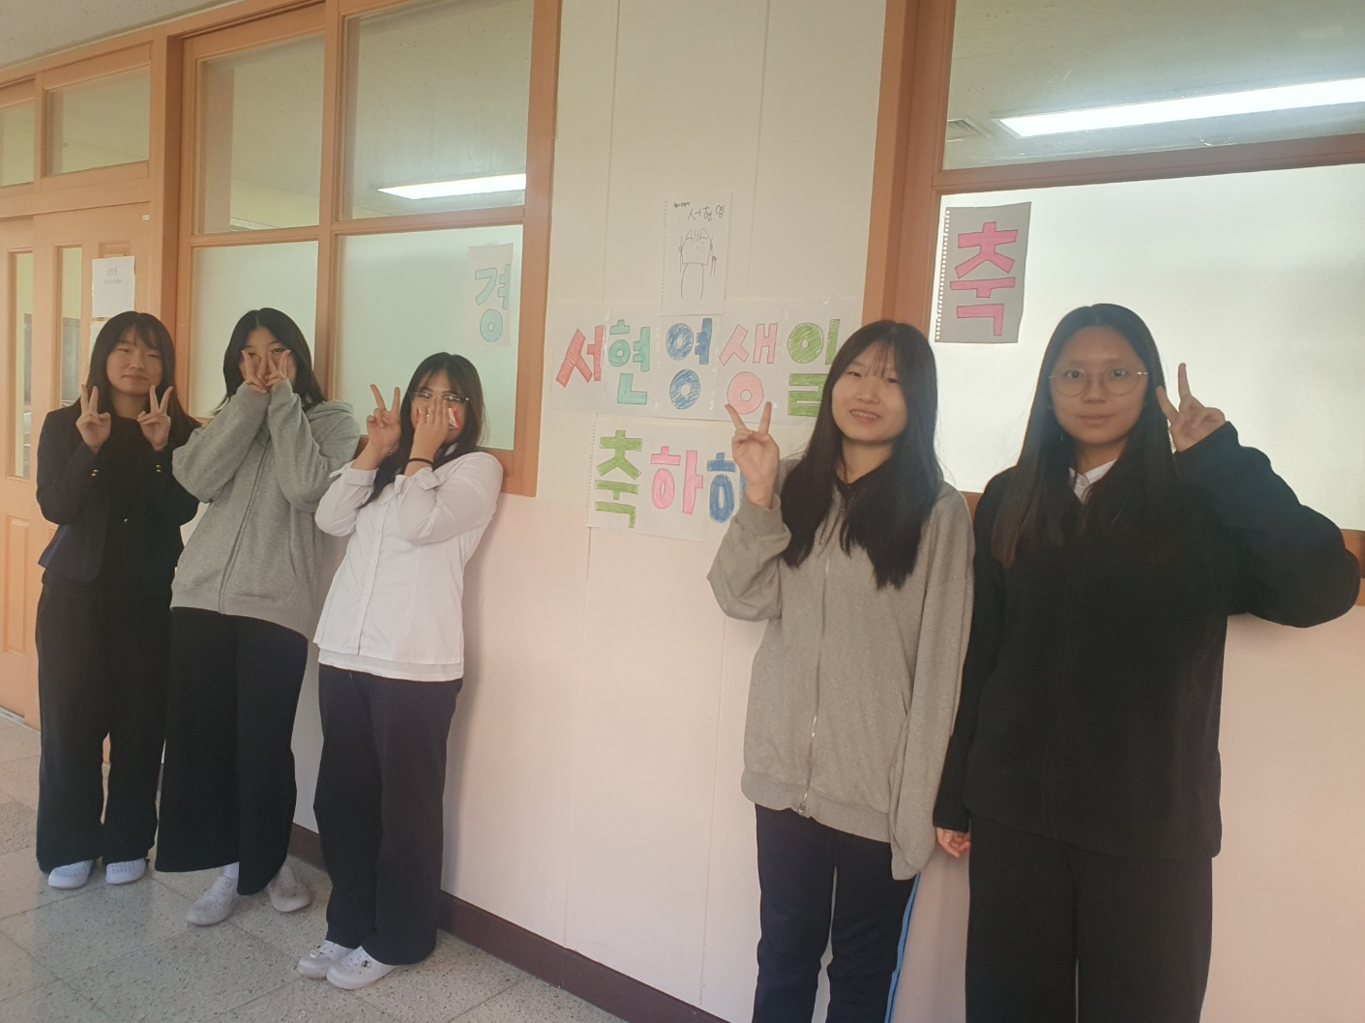

나는 준비된 학급 공연
기획자 (생일잔치)
준비 순서
  생일조사 및 월별 기록
  케익 및 파티 예산 배분
  이달의 생일자 파악
  원하는 파티/케익 조사
  케익 및 파티준비물 준비
  교실꾸미기/생일노래 준비/ 당일영상촬영

Slide 16

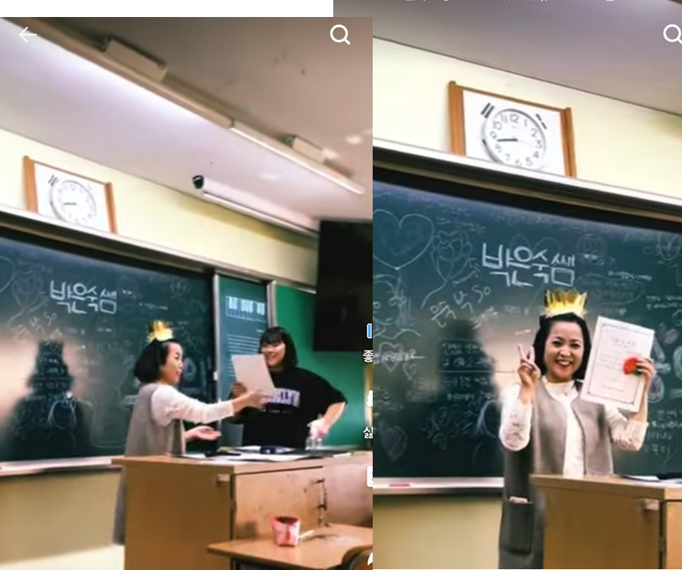
나는 준비된 학급 공연
기획자 (스승의 날)
준비 순서
  스승의 날 의미 파악
  담임 교사 성격 파악
  행사에 대한 학생 수요 조사
  스승의 날 행사 예산 설정
  교실 꾸미기 및 상장 만들기
  당일 영상 촬영

Slide 17

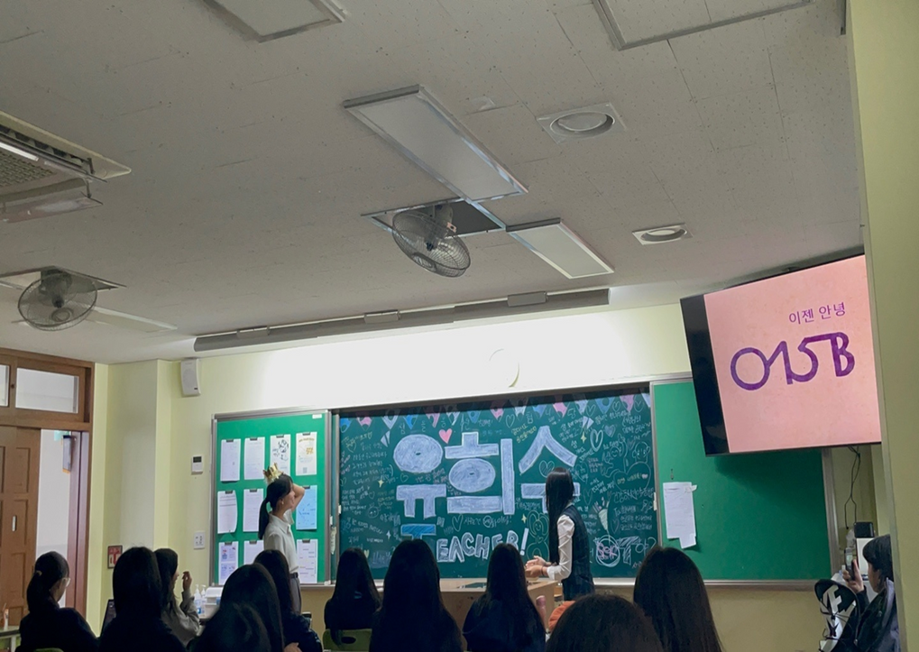
나는 준비된 학급 공연
기획자 (졸업식)
준비 순서
  졸업식 컨셉 생각하기
  행사에 대한 학생 수요 조사
  행사 물품 구입
  롤링 페이퍼 작성
  노래 선정 및 음향 점검
  단체 사진 촬영

Slide 18
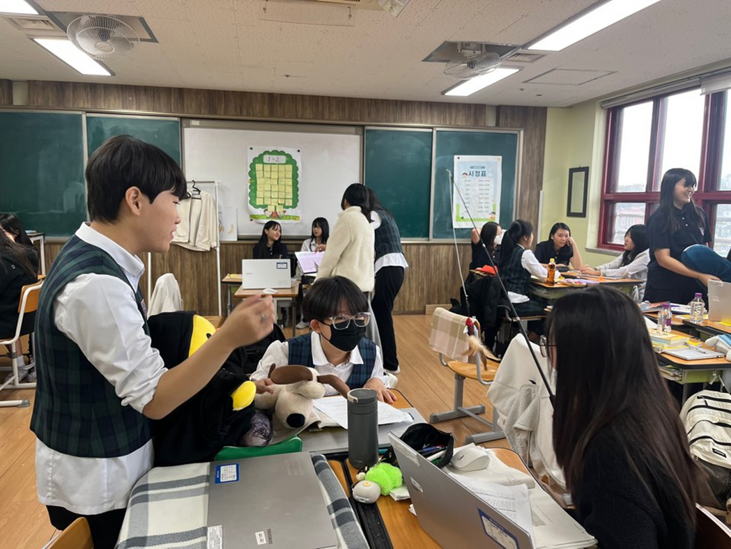
나는 준비된 학급 공연
기획자 (연극)
준비 순서
  주제 선정
  연극 대본 구성
  배역분다
  공연연습
  의상준비
  공연

Slide 19
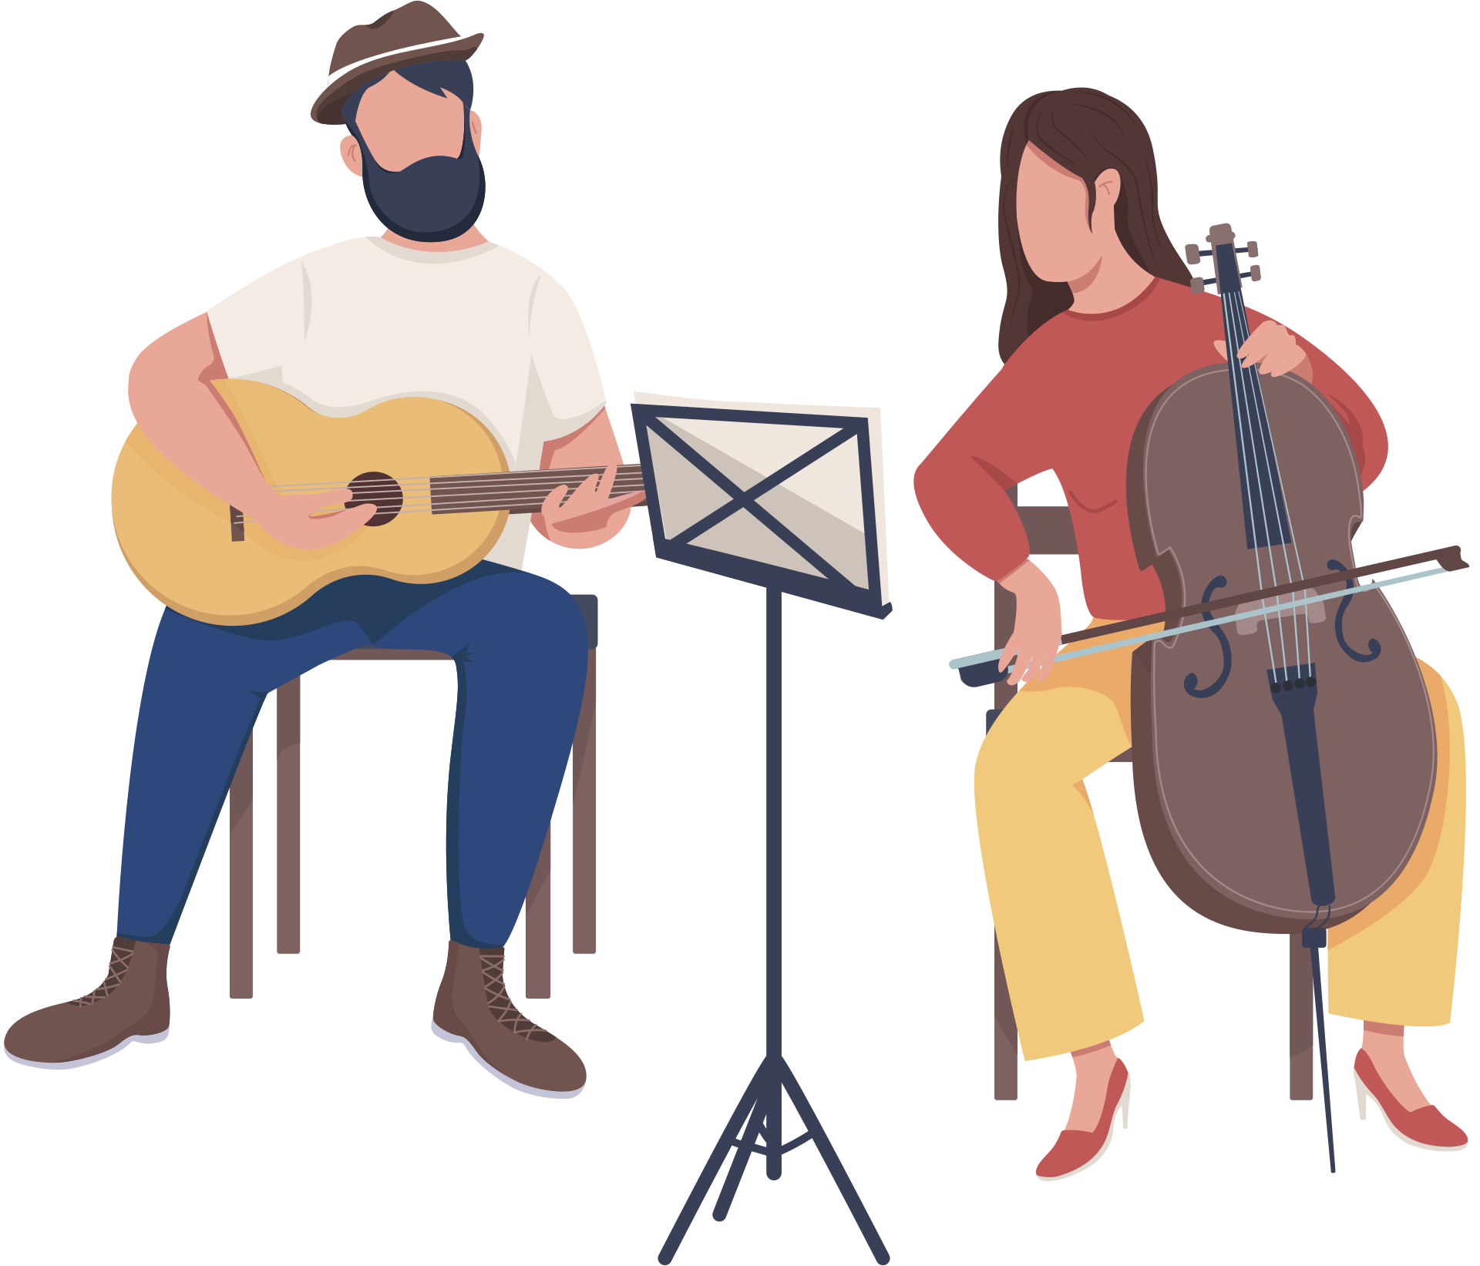
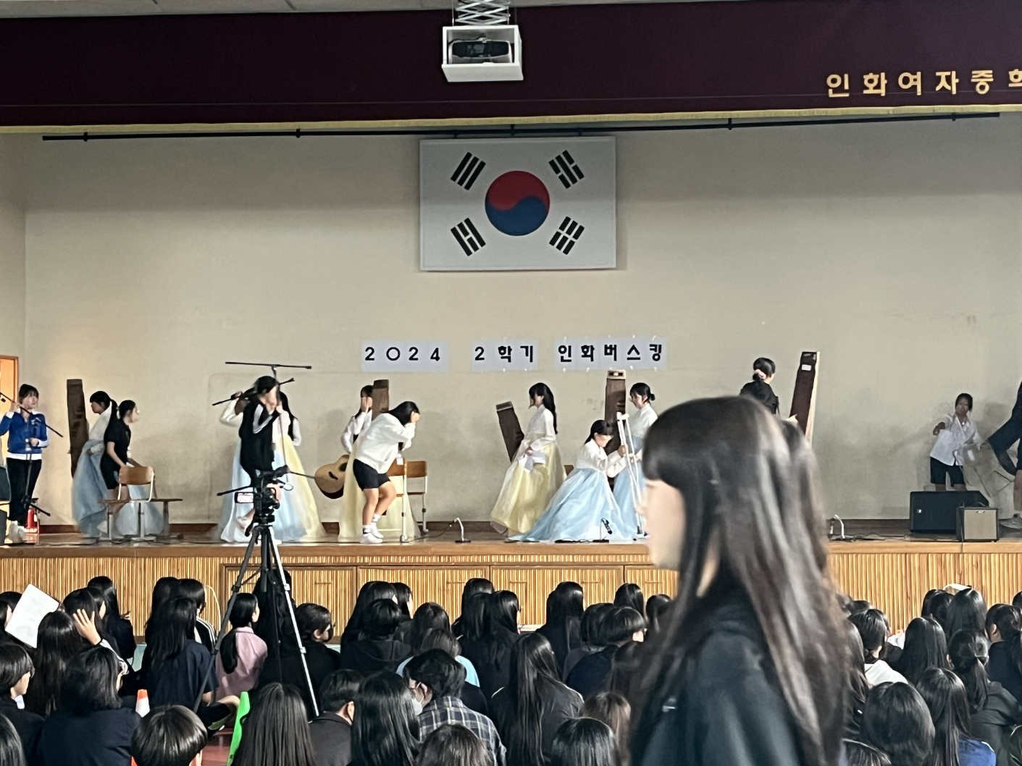
나는 준비된 학교 공연
기획자 (버스킹)
준비 순서
  주제 선정
  참여자 신청 받기
  참여자 선정 및 무대 컨셉 기획
  무대 꾸미기
  연습하기
  공연하기

Slide 20
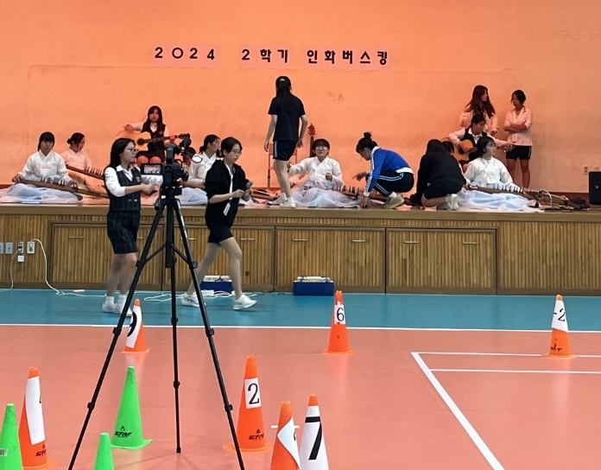
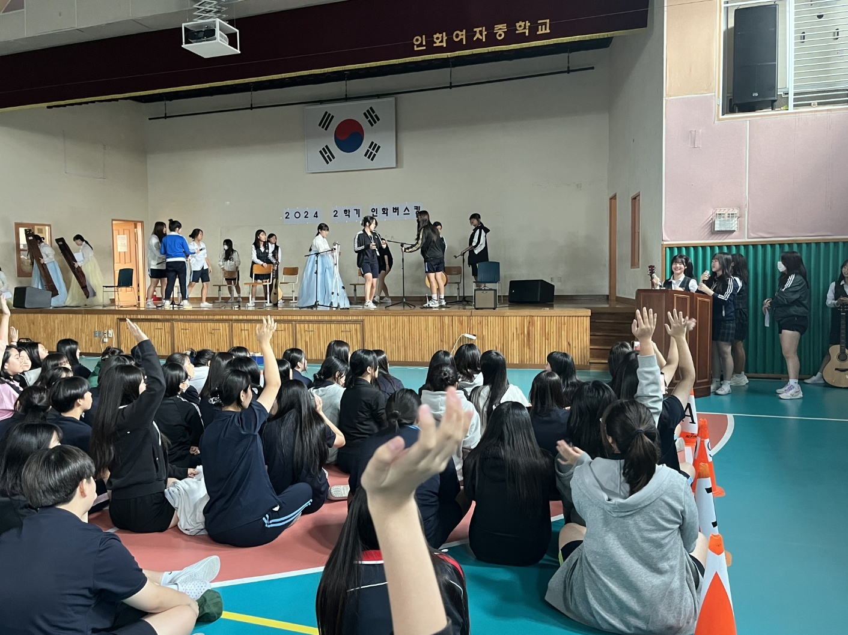
나는 준비된 학교 공연
기획자 (버스킹)
공연준비중

Slide 21
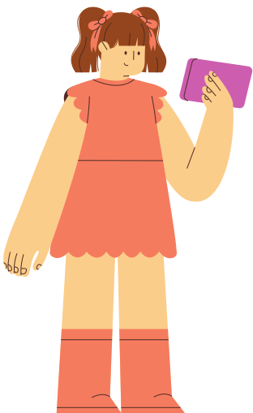
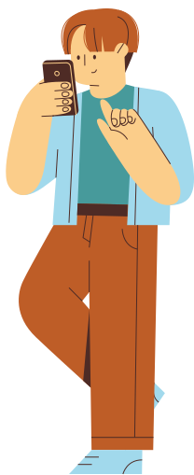

에버랜드 공연을 보고 방탈출 문제를
풀어봅시다!

Slide 22
